Slide 1
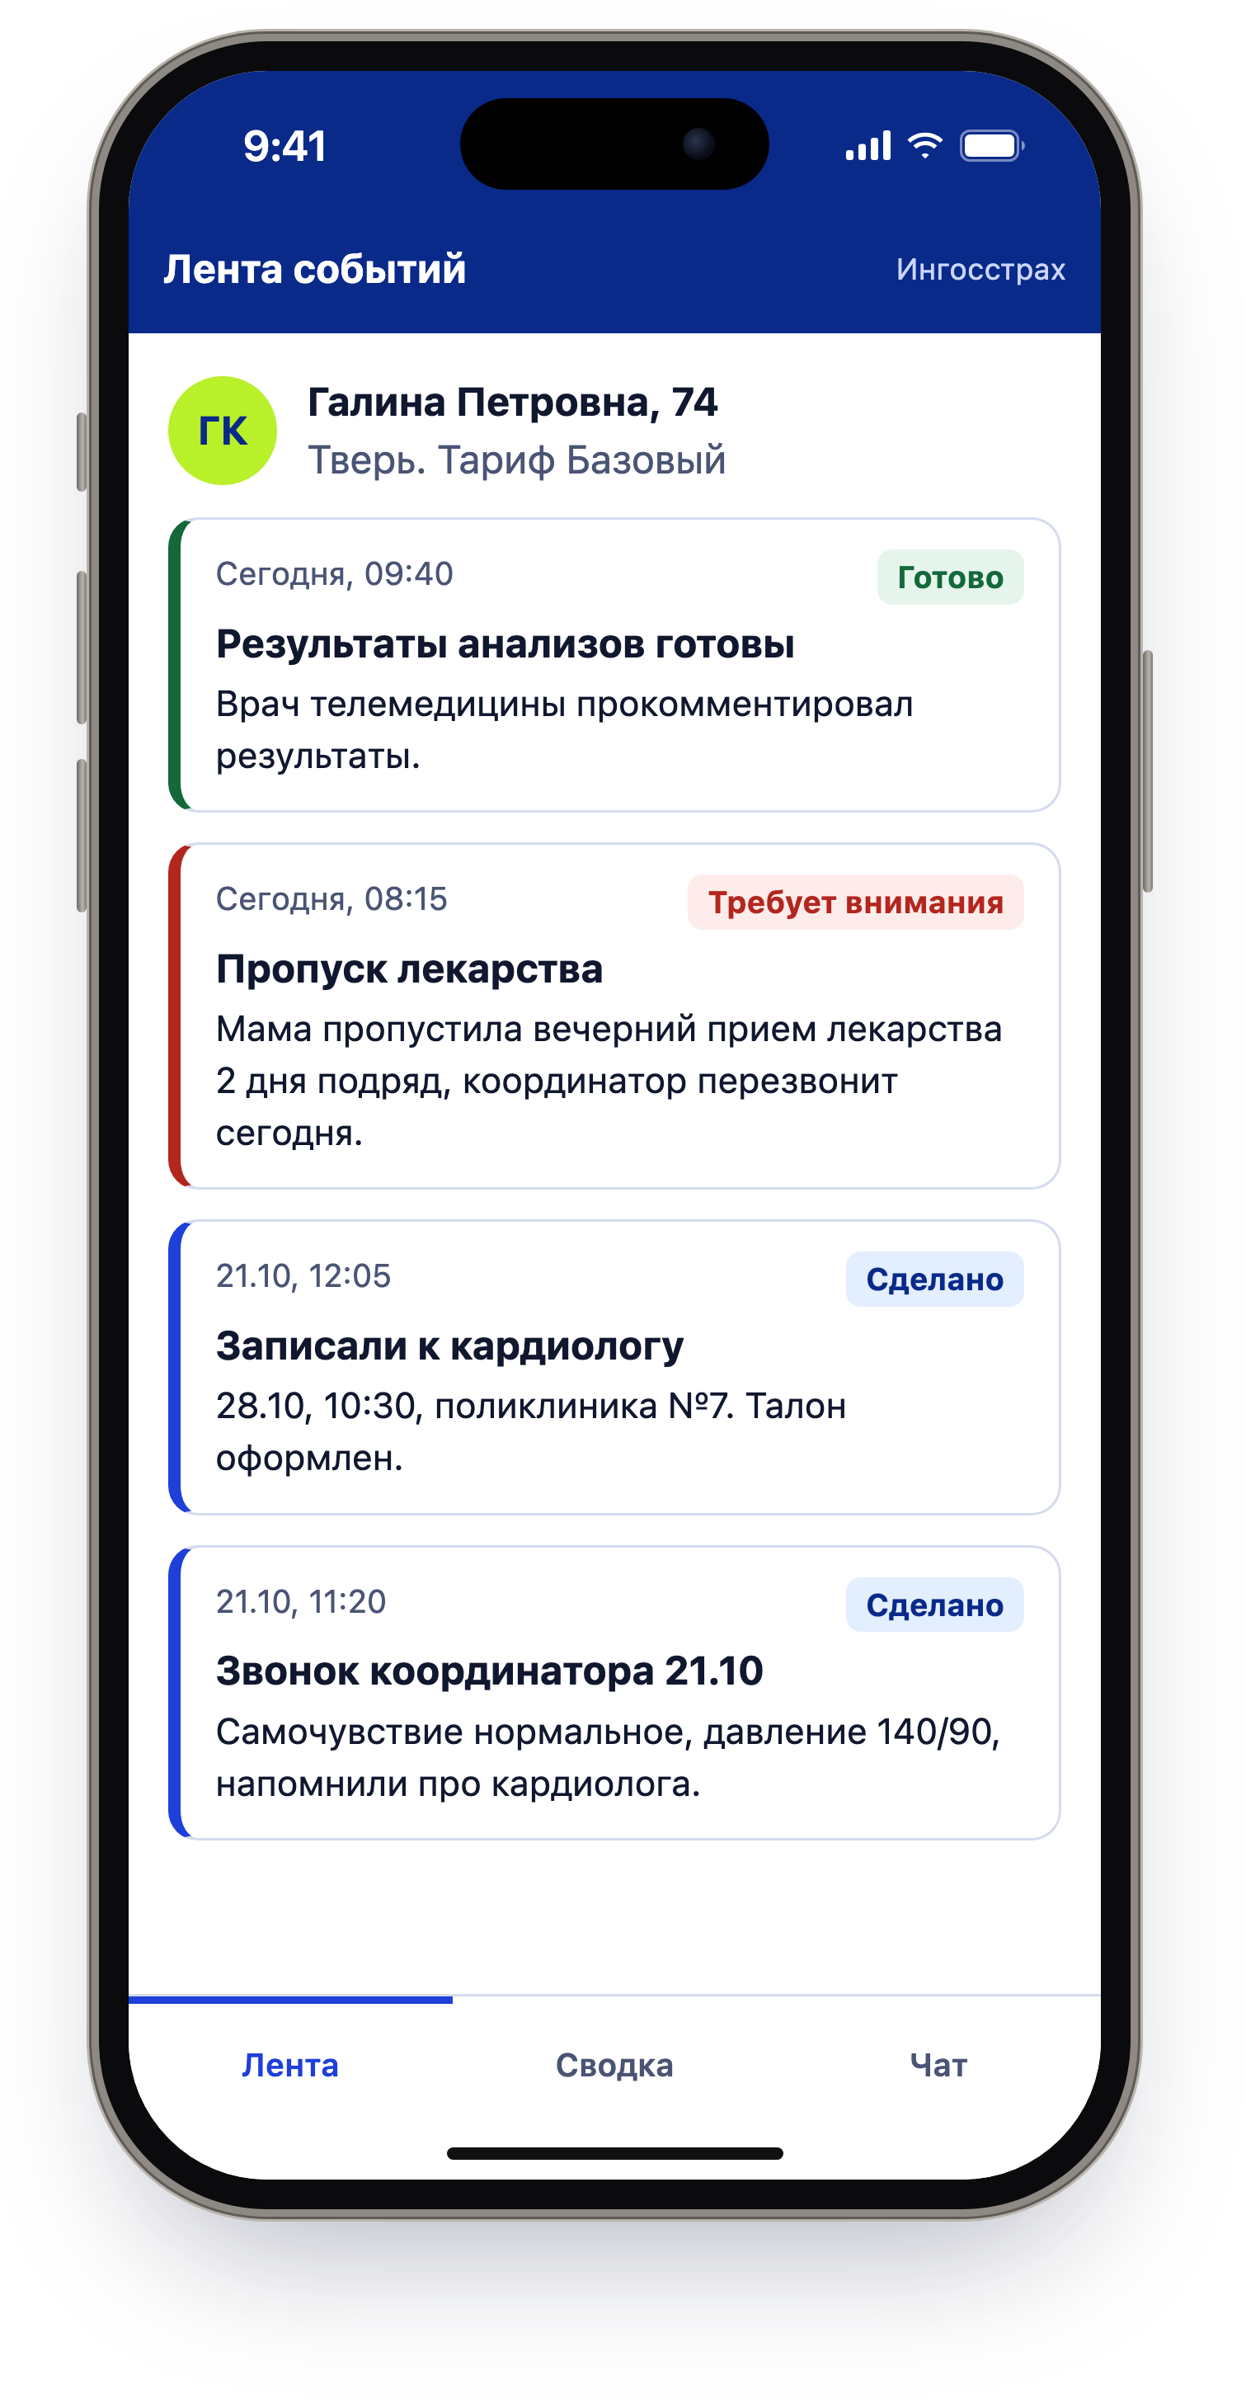
IngoSight 2026
Отборочный этап
ИНГОССЕМЬЯ
Координатор Ингосстраха организует медпомощь пожилому родителю, а взрослый ребенок в тот же день знает, что сделано
Направление «Здоровье и благополучие»
Конкурс им. В. И. Щербакова, Ингосстрах
Notes:
Мы команда проекта ИНГОССЕМЬЯ. Взрослые дети организуют медпомощь пожилым родителям на расстоянии, и между «справляюсь сам» и сиделкой сейчас ничего нет. Наш сервис закрывает этот разрыв силами координаторов и медицинской инфраструктуры Ингосстраха. Дальше покажем, что подтверждают данные, как работает сервис и сколько стоит проверка.

Slide 2





Покупает работающий взрослый ребенок, который организует медпомощь родителю издалека
Взрослые 35-60 лет, у которых родитель 70+ с хронической болезнью живет отдельно
Пользователь
Кто решает
Задача (JTBD)
Когда у родителя что-то со здоровьем, я хочу быстро организовать помощь, не бросая работу, чтобы не узнать о проблеме слишком поздно
Ребенок в чате, родитель по обычному телефону
Взрослый ребенок, иногда с братьями и сестрами
Кто платит
Триггер
Ребенок (B2C) или работодатель через ДМС (B2B2C)
Диагноз, госпитализация, первый упущенный эпизод
Сейчас: звонки каждый день, Госуслуги за родителя, поездки «на всякий случай». Родитель скрывает симптомы, чтобы не беспокоить
Источники: концепция и пояснительная записка команды; признаки сильной проблемы проверяем в интервью 23-25.10
Notes:
Сегмент мы описываем по поведению, а не по возрасту: это человек, который сам организует медпомощь родителю, хотя живет отдельно. Пользователей двое, ребенок в чате и родитель по телефону, а решает и платит ребенок или его работодатель. Триггер почти всегда событие: диагноз, госпитализация или первый случай, когда о проблеме узнали поздно.

Slide 3


Почти 9 из 10 нуждающихся в уходе остаются на семье: госсистема охватывает 11%
25,8
19%
54%
89%
>10%
млн людей 65+ в России, 17,7% населения
россиян ухаживают за близким раз в неделю и чаще
старше трудоспособного возраста хронически болеют
нуждающихся вне системы долговременного ухода
ухаживающих сократили работу или уволились
факт
S1
факт
S2
факт
S3
расчет
S4
факт
S5
Что не сходится с гипотезой и как мы это учли
Рынок не растет
Нет данных по сегменту
Старые цифры убрали
Ухаживают 19% против 21% в 2021. Считаем по сегменту
Долю детей, живущих отдельно, берем 60% и проверяем анкетой
Опрос НАФИ 2016 года о тратах на уход не используем
Источники: S1 Росстат через Демоскоп, 01.01.2025; S2 ВЦИОМ, 18.09.2026, n=1600; S3 слова министра Мурашко, 07.2026, пересказ СМИ; S4 Минтруд через АСИ, 21.07.2026 (100% - 11%); S5 ВШЭ, 2020
Notes:
Здесь только перепроверенные открытые данные, у каждого числа метка: факт из источника или наш расчет. Главная цифра: система долговременного ухода охватывает 11% нуждающихся, остальное тянут семьи. Мы честно показываем и то, что против нас: рынок ухаживающих не растет, а доли детей, живущих отдельно, в открытых данных нет, поэтому это допущение для анкеты.

Slide 4


Интервью и опрос покажут, проходит ли проблема порог H1
Заполняется по итогам интервью 23-25.10
Порог H1: 60%+ тратят 3+ часа в неделю и имели упущенный эпизод за полгода
Респонденты
3 повторяющихся паттерна
Цитаты
__
1
Паттерн: ___
У __ из __ респондентов
«___»
«___»
интервью, план 15+
2
Паттерн: ___
У __ из __ респондентов
__
Что против гипотезы
анкет, план 150+
___
Что меняем: ___
3
Паттерн: ___
У __ из __ респондентов
Источники: собственное полевое исследование 23-25.10.2026: интервью и онлайн-анкета; результаты также заменят допущения 60% и 70% в оценке рынка
Notes:
Это единственный слайд, который мы заполним после полевого исследования 23-25 октября. Мы заранее зафиксировали порог H1 и структуру: сколько людей опросили, три повторяющихся паттерна, цитаты и то, что противоречит гипотезе. Если порог не пройден, мы покажем это здесь прямо и поменяем решение.

Slide 5





Между «справляюсь сам» и сиделкой ничего нет
дешевле
дороже
Сам
Соседи и родные
Телемедицина
Полис ухода
ИНГОССЕМЬЯ
ДМС родителю
Сиделка
0 руб.
подарки
разово
8-25 тыс.
2 490
43-78 тыс.
30-72 тыс.
но ценой времени и отгулов
и ответные услуги
консультация
руб. в год
руб. в месяц
руб. в год
руб. в месяц
Все держится на одном человеке
Нет регулярности
Родитель не пользуется приложениями
Платит только после страхового случая
Организует помощь заранее
Оплачивает лечение, но не организует его
Дорого и избыточно
В 12-29 раз дешевле сиделки. Только ИНГОССЕМЬЯ организует помощь до страхового случая
Источники: S6 Peterburg2, 14.08.2026; S7 360.ru, 09.2026; S9 ingos.ru, ДМС 43 050-78 120 руб. в год; S8 Коммерсантъ, 02.09.2026. Цена подписки: допущение, кратность: расчет
Notes:
Мы начинали с карты поведения, а не со списка конкурентов. Сегодня ребенок либо все делает сам, либо нанимает сиделку за 30-72 тысячи в месяц. ДМС и полис ухода платят за лечение или после наступления случая, но никто не организует помощь для самостоятельного родителя. Этот разрыв и закрывает ИНГОССЕМЬЯ.

Slide 6
Чтобы выйти на 10,7 тыс. семей, нужно 0,52% целевого рынка
Как считали
TAM 5,85 млн семей
208,2 млрд руб. в год
Люди 65+
25,8 млн
факт
x с хроническим заболеванием
54%
факт
x живут отдельно от детей
60%
допущение
SAM 2,05 млн семей
x ребенок работает и координирует сам
70%
допущение
72,9 млрд руб. в год
= TAM, семей
5,85 млн
расчет
x города 250 тыс.+, доход позволяет
35%
допущение
= SAM, семей
2,05 млн
расчет
SOM
10 654
x чек 2 965 руб. с льготами x 12
72,9 млрд
расчет
Две доли пока допущения, поэтому это порядок величины. Даже при 40% вместо 60% TAM 3,9 млн семей
SOM: семей через 60 месяцев в базовом сценарии
Источники: S1 Росстат через Демоскоп; S3 Мурашко, 07.2026; доли 60%, 70%, 35%: допущения команды, проверяем анкетой и тестом цены; расчет 05_finance/results.json
Notes:
Размер считаем от людей 65+ через несколько долей, и каждая доля помечена. Две из них пока допущения, поэтому TAM 5,85 миллиона семей это порядок величины. Важнее другое: для базового сценария нам нужно 10 654 семей через пять лет, это 0,52% от SAM, так что запас по рынку большой даже при более скромных долях.

Slide 7
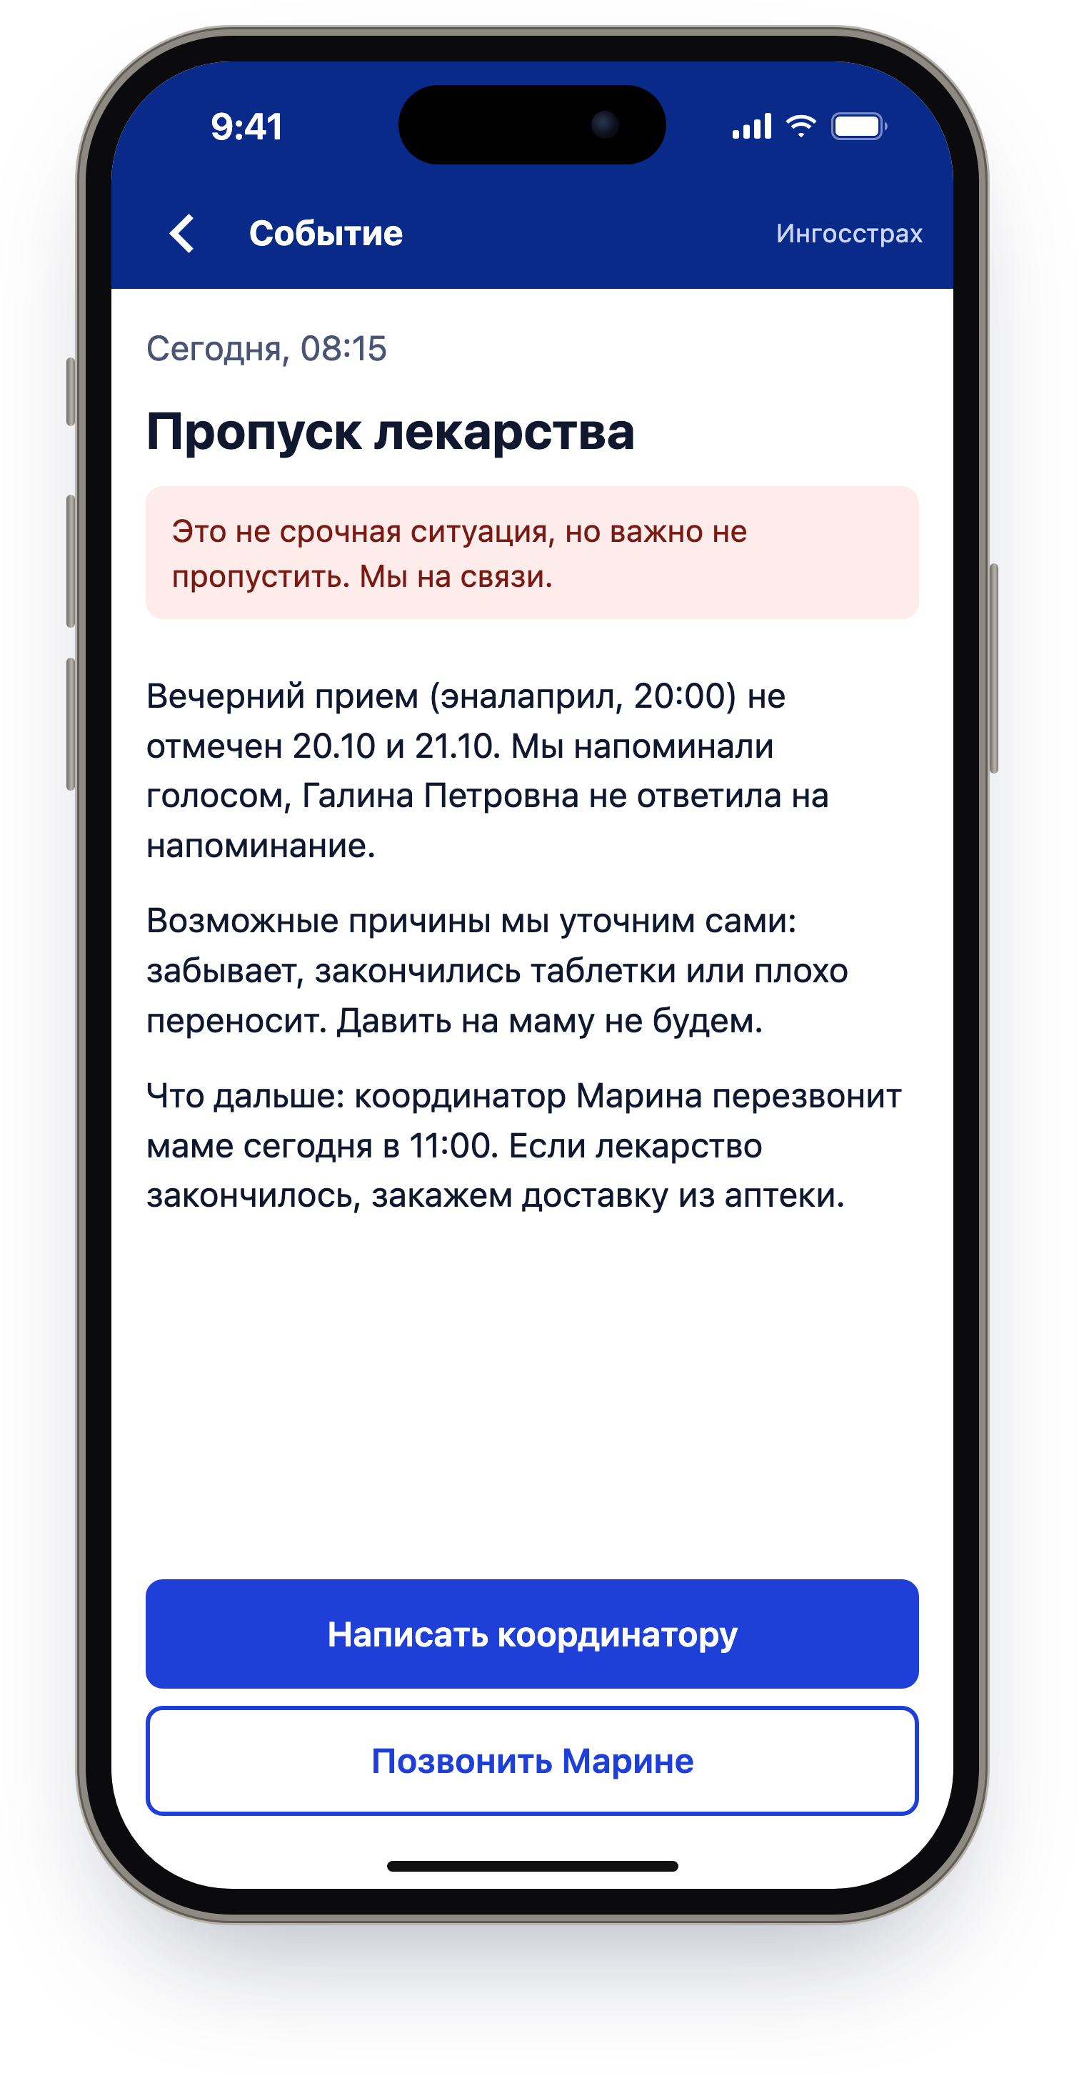



Ребенок платит 2 490 руб. в месяц и узнает о проблеме родителя в тот же день
Для
работающих детей, чей пожилой родитель живет отдельно
в 12-29 раз
дешевле сиделки
ИНГОССЕМЬЯ
организует медпомощь родителю и сообщает о каждом шаге
в тот же день
Благодаря
координаторам и врачам Ингосстраха
узнает о пропуске лекарства
В отличие от
звонков «на нервах» и сиделки за 30-72 тыс. руб.
1 номер
вместо регистратуры и аптеки
Ребенок
тратит меньше времени и узнает о проблемах вовремя
Родитель сам решает, что видит ребенок
Источники: формула ценностного предложения из материалов кейса; цена 2 490 руб.: допущение, проверяем тестом цены; сиделка: S6, S7
Notes:
Ценностное предложение мы собрали строго по формуле кейса. Слева экран, который ребенок получает в день, когда мама пропустила лекарство. Отличие для пользователя измеримо: меньше часов на организацию, новости в тот же день и один номер вместо трех. Цена 2 490 рублей пока допущение, ее проверим тестом цены и анкетой.

Slide 8
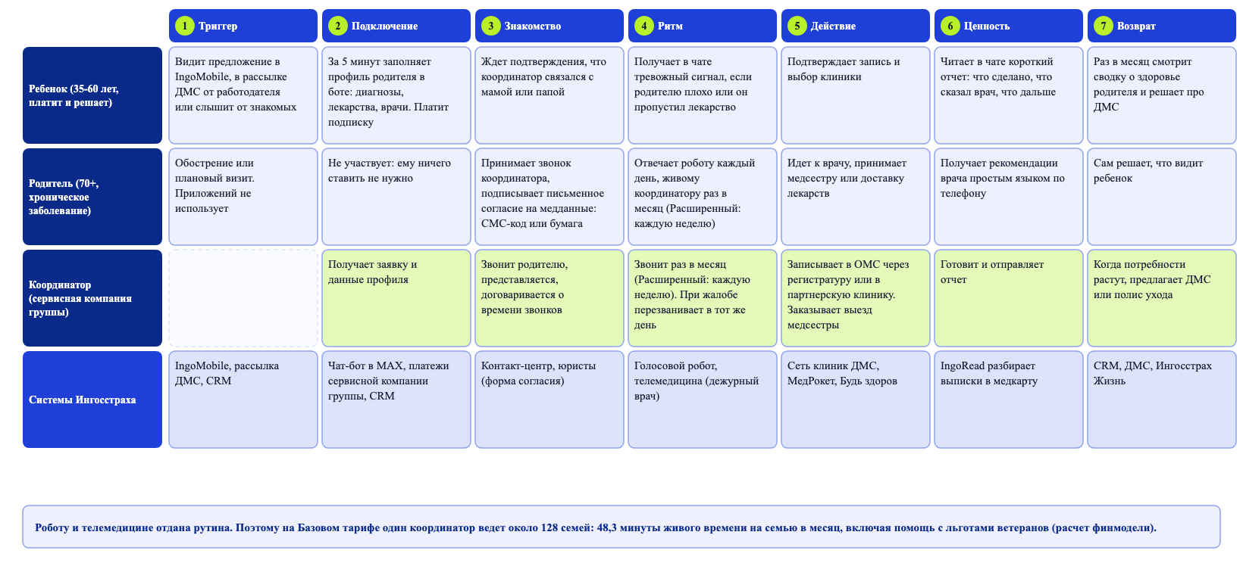
Сценарий из 7 шагов опирается на системы, которые у Ингосстраха уже работают
Источники: сервисный сценарий команды, 07_docs/diagrams/Пользовательский_сценарий; нагрузка 48,3 минуты на семью: расчет финмодели
Notes:
Сценарий идет от триггера до возврата: ребенок подключает родителя в чат-боте в MAX за 5 минут, координатор знакомится с родителем и берет у него письменное согласие на медданные. Дальше каждый день короткий звонок робота, а живой человек подключается раз в месяц или по тревоге. Нижняя строка показывает, на какие системы Ингосстраха опирается каждый шаг: контакт-центр, телемедицина, клиники ДМС, МедРокет, IngoRead.

Slide 9
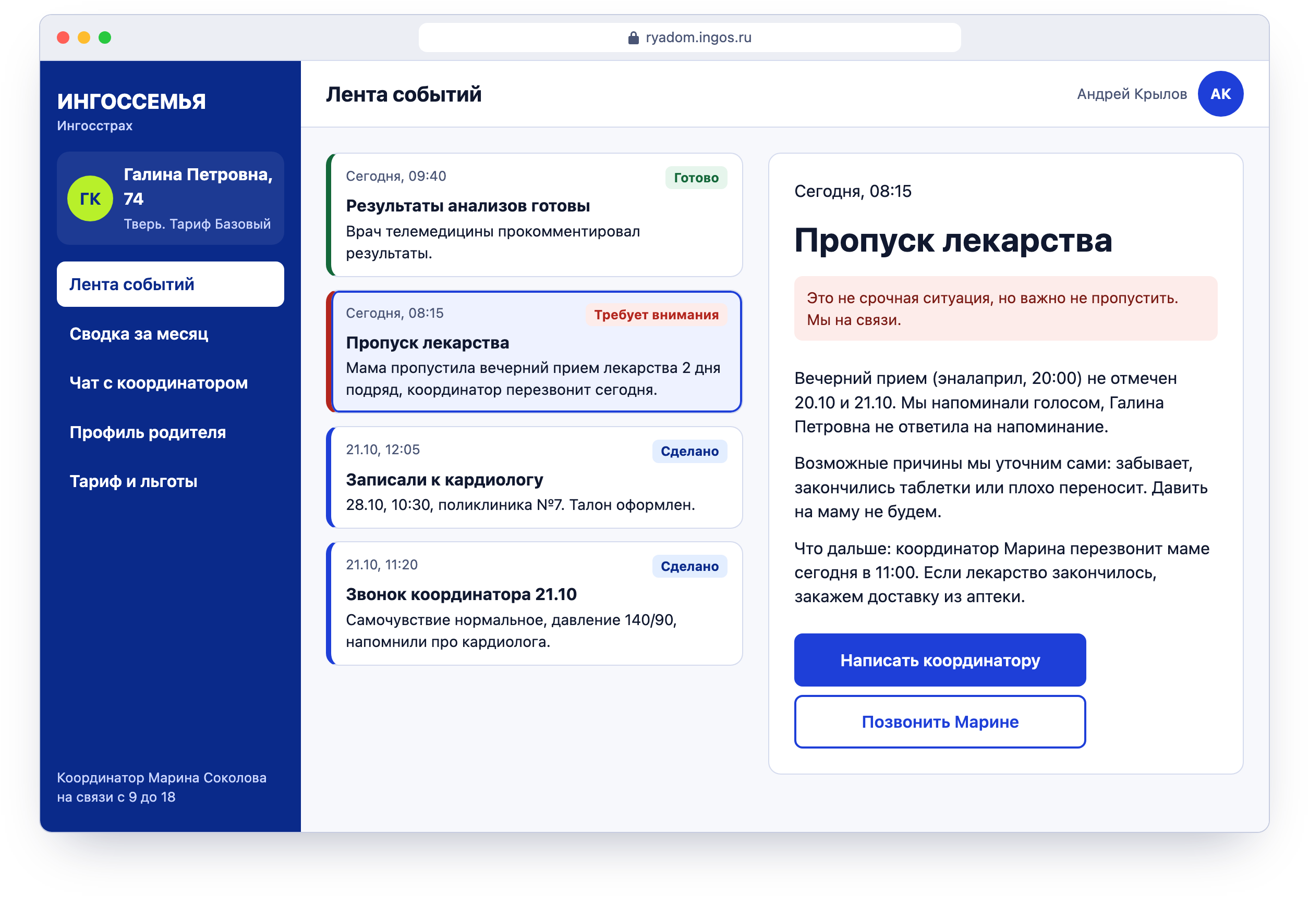
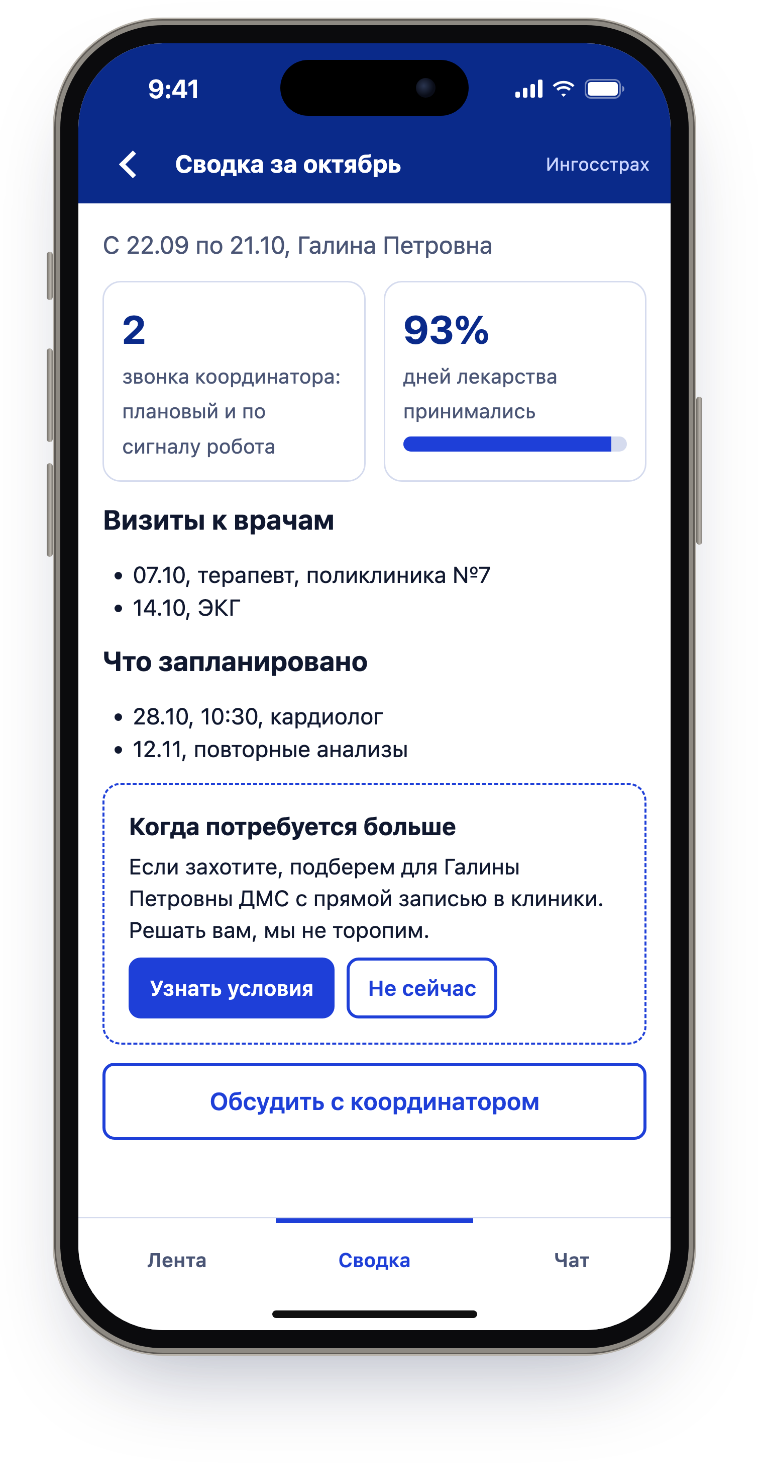
Ребенок видит ленту событий в мини-приложении MAX и в личном кабинете на компьютере
Личный кабинет на компьютере
Лента событий
Месячная сводка
Источники: кликабельный прототип 06_prototype/Прототип_ИНГОССЕМЬЯ.html, режимы «Телефон» и «Компьютер»; данные семей вымышленные
Notes:
Это кликабельный прототип. Ребенок получает те же события в мини-приложении MAX на телефоне и в личном кабинете на компьютере: ленту с пометкой «требует внимания» и месячную сводку с предложением ДМС без давления. Родителю приложения не нужны, ему звонят на обычный телефон.

Slide 10
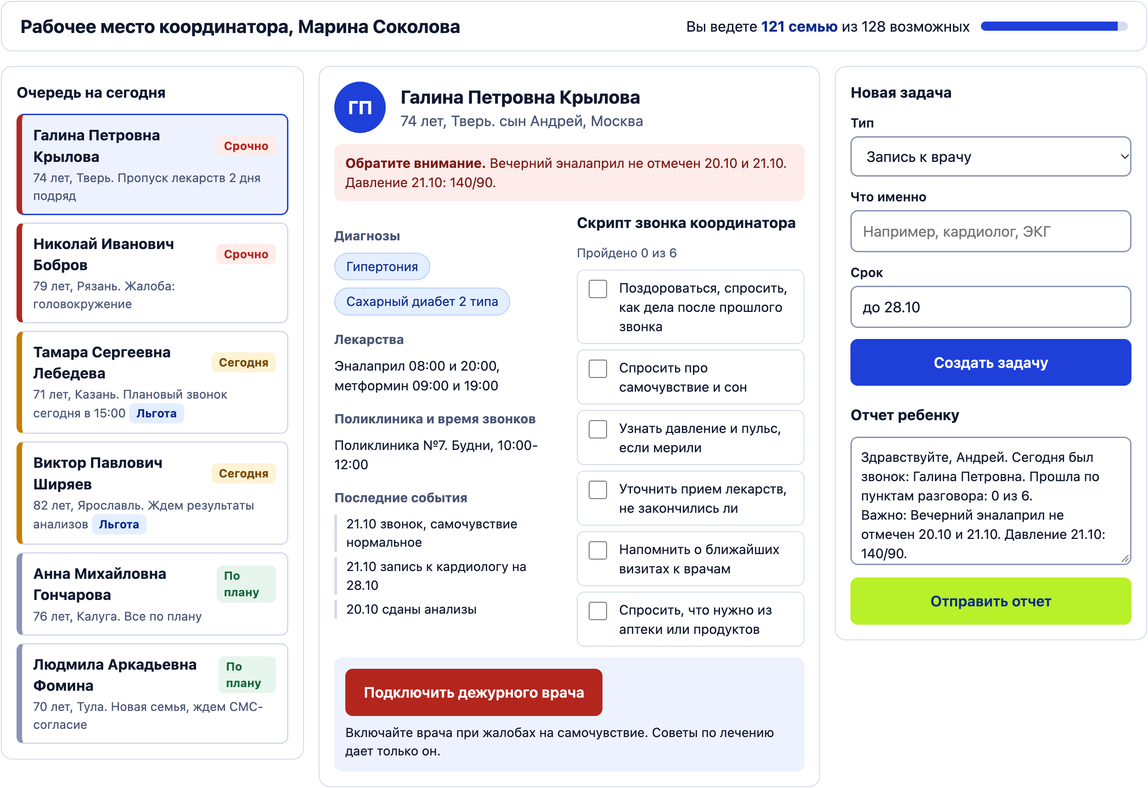


Координатор ведет 128 семьи в одном окне: очередь, скрипт звонка и отчет
128 семьи
на координатора на Базовом тарифе, 48,3 мин на семью в месяц
расчет
Очередь по срочности
красные флаги робота сверху
Скрипт звонка
6 пунктов, врач по кнопке
Отчет ребенку
собирается сам, отправка в 1 клик
Источники: кликабельный прототип 06_prototype/Прототип_ИНГОССЕМЬЯ.html, режим «Координатор»; нагрузка: расчет финмодели; данные семей вымышленные
Notes:
Справа рабочее место координатора: очередь по срочности, скрипт звонка и отчет ребенку в один клик. Именно этот экран определяет, сколько семей тянет один координатор, а значит и юнит-экономику: по модели около 128 семей на человека.

Slide 11





Почти все блоки сервиса у Ингосстраха уже есть: стартап не соберет их за 3 месяца и 5 млн руб.
Медицинский контакт-центр ДМС
Клиники ДМС, ЛМС, «Будь здоров»
Телемедицина
уже записывает к врачам
прием, анализы, медсестра
медицинскую оценку дает врач
МедРокет и IngoRead
Роботизация контакт-центра
B2B2C и доверие
API клиник и разбор выписок
основа ежедневного звонка
клиенты ДМС, ruAAA, с 1947 года
Честное ограничение. IngoMobile нет в Google Play и App Store, а иностранные мессенджеры для финорганизаций запрещены (41-ФЗ). Поэтому MVP идет через MAX, СМС и звонки
Источники: S9 ingos.ru; S12 МедРокет, 11.2025; S11 Эксперт РА, 02.12.2025; S14 RuStore; S15 Habr; клиники и IngoRead по ресерчу команды; CX World Awards 2025 по материалам кейса
Notes:
Мы называем только те ресурсы, которые реально работают в сценарии. Главный из них: операторы медицинского контакт-центра ДМС уже каждый день организуют медпомощь, мы переупаковываем эту компетенцию для семьи без полиса. Есть и слабые места: IngoMobile недоступен в Google Play и App Store с 31.01.2025, а с 01.06.2025 финорганизациям запрещено информировать клиентов через иностранные мессенджеры, поэтому MVP не зависит от приложения.

Slide 12
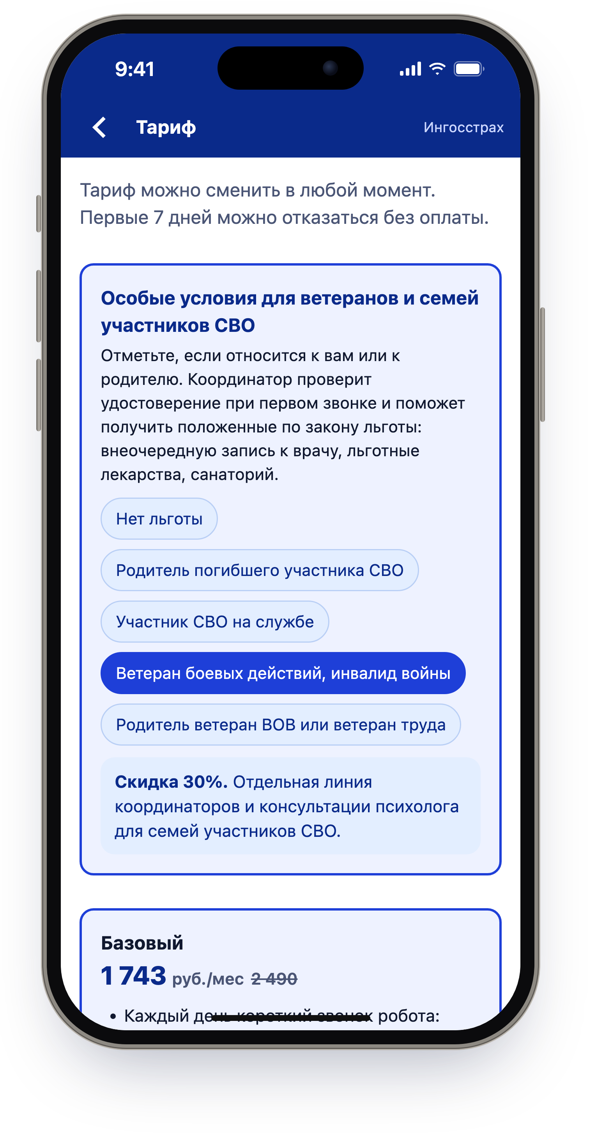



Особые условия для ветеранов СВО и ветеранов: льготы, навигатор и партнерство с фондом «Защитники Отечества»
Бесплатно
-50%
Фонд «Защитники Отечества»: партнер, а не конкурент
Родители погибших участников СВО
Участники СВО на службе
4 500+
-30%
-10%
социальных координаторов фонда
Ветераны боевых действий
Родитель ветеран ВОВ или труда
4,8%
Не только скидка
средняя скидка, 46,8 млн руб. за 60 мес уже в модели
Навигатор льгот: внеочередная помощь, лекарства, санаторий
Отдельная линия координаторов и психолог
40 семей
Проверка по удостоверению, копии не храним
в месяц через фонд с 6-го месяца, проверяем H6
Источники: S28 83-ФЗ от 21.04.2025 (Гарант); S29 ВЗГЛЯД, 01.06.2026; S30 ТВ Звезда, А. Цивилева; доли и скидки: допущения команды; Финансовая_модель_ИНГОССЕМЬЯ.xlsx, лист «Льготы ветеранам»
Notes:
Мы встроили в продукт особые условия для ветеранов СВО и ветеранов, и это не разовая акция. У семей участников СВО та же задача стоит острее: участник на службе не может каждый день звонить родителю, а у родителей погибших участников рядом вообще нет ребенка, поэтому для них тариф «Базовый» бесплатный. Участникам СВО на службе скидка 50%, ветеранам боевых действий 30%, ветеранам ВОВ и ветеранам труда 10%. Но главное не скидка, а навигатор: координатор помогает получить положенную по закону внеочередную медпомощь и льготные лекарства. Фонд «Защитники Отечества» для нас партнер: его социальные координаторы решают социальные вопросы и передают нам медицинские задачи по родителю. Льготы стоят сервису 46,8 миллиона рублей за пять лет, и эта сумма уже вычтена из всех цифр модели.

Slide 13


Деньги приходят из подписки, опции к ДМС и комиссий, а экономику решают три параметра
Платит
Продает
Делает
Получает
ребенок или работодатель
сервисная компания группы
координатор, робот, врачи
родитель
Источники дохода
допущение
2 490 руб./мес
4 990 руб./мес
1 990 руб./мес
10%
Базовый тариф
Расширенный тариф
опция к корпоративному ДМС
комиссия с услуг партнеров
3 ключевых параметра
128 семьи
на координатора (48,3 мин на семью)
3 896 руб.
CAC в смеси каналов
25% и 6%
отток в 1-й месяц и дальше
Источники: Финансовая_модель_ИНГОССЕМЬЯ.xlsx, базовый сценарий; НДС 22% по 425-ФЗ учтен в ARPU; подписку продает сервисная компания группы (ст. 6 закона 4015-1), схему подтверждает юрист
Notes:
Пользуются сервисом ребенок и родитель, платит ребенок или работодатель. Подписку продает отдельная сервисная компания группы, потому что статья 6 закона об организации страхового дела ограничивает страховщика страховой деятельностью; схему подтвердит юрист в первый месяц MVP. Плюс кросс-продажи ДМС и полиса ухода и льготы ветеранам со средней скидкой 4,8%. Сильнее всего экономику двигают нагрузка на координатора, стоимость привлечения и отток, поэтому все три мы меряем в MVP.

Slide 14

Робот-триаж перевернул юнит-экономику: с минус 515 до плюс 862 руб. с семьи в месяц
Что поменяли в продукте
Триаж: робот каждый день, человек по флагу
Регион: контакт-центр, зарплата 70 тыс. руб.
Цена: 2 490 и 4 990 вместо 1 990 и 3 990
3,0
4,5 мес
33,8%
LTV/CAC (было -1,78)
окупаемость CAC
доля маржи
Маржинальный доход = выручка без НДС с учетом льгот ветеранам + комиссия партнеров - затраты
Источники: Финансовая_модель_ИНГОССЕМЬЯ.xlsx, юнит-экономика базового сценария и версии 1; все значения: расчет модели с учетом льгот ветеранам
Notes:
Первая версия, где живой координатор звонит каждой семье раз в неделю, теряла 515 рублей на каждой семье: чем больше клиентов, тем глубже минус. Мы отдали рутину роботу и телемедицине, перенесли координаторов в регион и подняли цену. Теперь семья приносит 862 рублей маржинального дохода с учетом льгот ветеранам, а LTV/CAC 3,0. Поэтому главная гипотеза MVP именно про триаж.

Slide 15
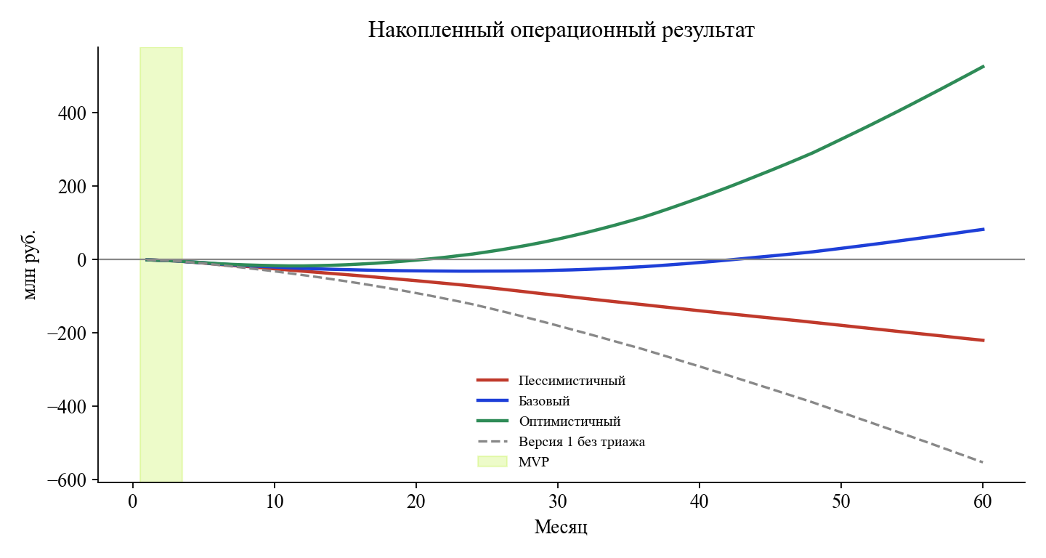
Базовый сценарий окупается на 43-м месяце, но за 3 года NPV еще отрицательный
-21,1 млн
+23,5 млн
NPV за 36 месяцев, до налога
NPV за 60 месяцев (15,3 после налога)
24-й мес
32,5 млн
операционная безубыточность
пик вложений вместе с MVP
NPV, млн руб. | 36 мес | 60 мес | Безуб.
Пессимистичный | -89,3 | -133,1 | нет
Базовый | -21,1 | 23,5 | 24 мес
Оптимистичный | 66,3 | 247,7 | 13 мес
млн руб., до налога, ставка 22%
Источники: Финансовая_модель_ИНГОССЕМЬЯ.xlsx, лист «Сводка»; горизонт 60 месяцев; все значения: расчет модели с учетом льгот ветеранам, входные параметры: допущения
Notes:
Мы не скрываем, что проект не быстрый. В базе операционная безубыточность на 24-м месяце, окупаемость на 43-м, NPV за три года минус 21,1 миллиона, за пять лет плюс 23,5. Льготы ветеранам уже вычтены. Пессимистичный сценарий уходит в глубокий минус, поэтому решение о росте мы привязываем к результатам MVP, а не к прогнозу.

Slide 16
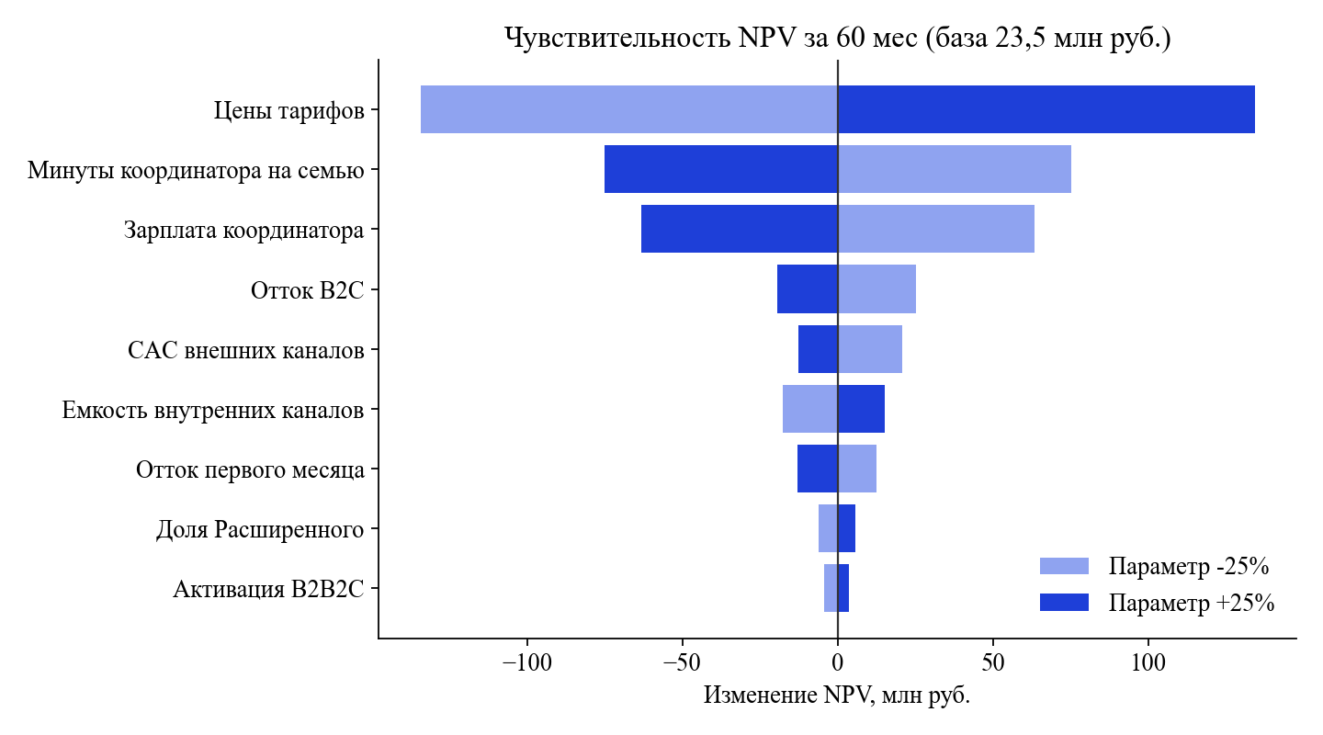
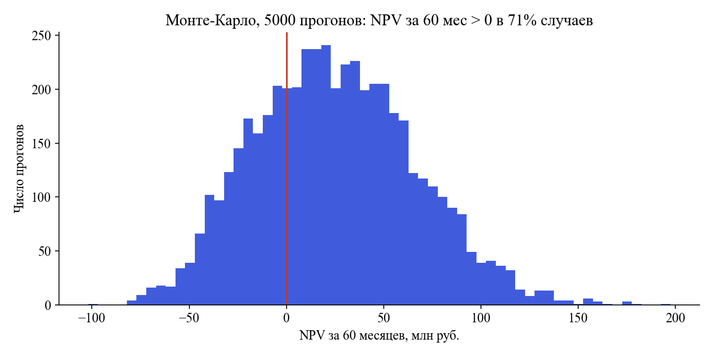


NPV сильнее всего зависит от цены и минут координатора: их и проверяем в MVP
70,8% прогонов дают NPV за 60 мес выше нуля, за 36 мес только 12,7%
Медданные (152-ФЗ ст. 10)
Робот пропустит тревогу
Родитель против «контроля»
Письменное согласие самого родителя: СМС-код как ПЭП или бумага при визите
Порог H4: ноль пропусков. Флаг передает семью человеку в тот же день
Помощь, а не надзор: родитель решает, что видит ребенок (H3)
Источники: Финансовая_модель_ИНГОССЕМЬЯ.xlsx, листы «Чувствительность» и «Монте-Карло»: 5 000 прогонов, параметры ±25%; P95 пиковой потребности 63,3 млн руб.; риски: пояснительная записка, раздел 12
Notes:
Торнадо показывает, что главные рычаги это цена тарифов, минуты координатора на семью и его зарплата. Монте-Карло на 5 000 прогонов дает положительный NPV за пять лет в 70,8% случаев, а за три года только в 12,7%. Пиковая потребность в деньгах в 95% прогонов не выше 63,3 миллиона. Внизу три риска, которые мы закрываем дизайном MVP: согласие родителя на медданные, пропуск тревоги роботом и отказ родителя от «контроля».

Slide 17

За 12 недель и 4,87 млн руб. проверяем сервис на 150 семьях
4,87 млн руб.
из лимита 5 млн,
запас 126 036 руб.
Месяц 1
Месяц 2
Месяц 3
Подготовка
50 семей
150 семей
Юрист: схема и согласия
Чат-бот в MAX
3 координатора
Пилот с фондом
Сотрудники и клиенты ДМС
Лендинг с предоплатой (H2)
Хронометраж триажа (H4)
Тест цены
15 семей ветеранов (H6)
B2B2C-пилоты (H5)
Неделя 12: решение по порогам H2-H6
млн руб. по статьям
Источники: Финансовая_модель_ИНГОССЕМЬЯ.xlsx, лист «Бюджет MVP»; дорожная карта 07_docs/diagrams/Дорожная_карта_MVP; выручка за MVP 316 277 руб. в бюджет не засчитана
Notes:
MVP частично ручной и не требует новой разработки в IngoMobile. Больше половины бюджета это команда: три координатора из действующих операторов ДМС, супервизор и продакт. Первый месяц уходит на юридическую схему, бот, скрипты, курс по льготам ветеранов и договор о пилоте с фондом «Защитники Отечества», во втором запускаем 50 семей, в третьем растем до 150, из них около 15 семей ветеранов, и тестируем цену 2 490 и 4 990 рублей. В конце двенадцатой недели принимаем решение.

Slide 18
Шесть гипотез с порогами: на неделе 12 решаем, растить проект или остановить
 | Гипотеза | Как проверяем | Порог успеха
H1 | Проблема частая и дорогая | Интервью 15+, анкета 150+ | 60%+ тратят 3+ часа в неделю и имели упущенный эпизод
H2 | Платят за организацию | Лендинг с предоплатой | Конверсия в предоплату 3%+
H3 | Родитель принимает звонки | MVP, 50-150 семей | 70%+ согласий, 80%+ звонков с ответом
H4 | Триаж держит нагрузку | Хронометраж в MVP | До 49 мин на семью (около 128 семей), оценка 4,5+, ноль пропущенных тревог
H5 | Семьи остаются и покупают еще | Когорты MVP | Продление 75%+, доп. услуги у 10%+
H6 | Семьи ветеранов приходят через фонд | Пилот с фондом | 10+ семей в месяц, продление 80%+
Все пороги H2-H6 пройдены
Пройдена часть порогов
Не прошли H3 или H4
Просим около 27,7 млн руб. на рост
Меняем цену, сценарий или сегмент, меряем снова
Останавливаемся. Потеря не больше 4,87 млн руб.
Источники: пояснительная записка, раздел 11; правило решения: допущение команды; H4 главная гипотеза, на ней держится юнит-экономика
Notes:
Каждая гипотеза имеет способ проверки и числовой порог, заданный заранее. H4 выделена: если триаж не удержит 49 минут на семью, экономика возвращается к версии 1. Правило решения простое: все пороги пройдены, просим деньги на рост; часть, перестраиваем и меряем снова; провал H3 или H4, останавливаемся. H6 проверяет канал через фонд «Защитники Отечества»: если он не сработает, льготы остаются, а канал убираем из модели.

Slide 19


Ответ жюри
Доказательств хватает, чтобы вложить 4,87 млн руб. в проверку. Для масштабирования их пока нет
Что говорит за проверку
Что пока не доказано
89% нуждающихся без госухода
Между «сам» и сиделкой нет продукта
У Ингосстраха есть почти все блоки
Особые условия для ветеранов СВО и ветеранов
Потери ограничены: 4,87 млн руб.
H1 проверяем интервью 23-25.10
Две доли рынка пока допущения
Нет ни одного платежа за 2 490 руб.
Нагрузка 128 семей пока расчетная
NPV за 36 мес -21,1 млн руб.
Рекомендация: профинансировать MVP и решать о росте на неделе 12 по порогам H2-H6
19
Notes:
Наш честный ответ: да, чтобы инвестировать в трехмесячную проверку, и нет, чтобы сразу масштабировать. За проверку говорят открытые данные, пустая ниша между «сам» и сиделкой и готовые блоки Ингосстраха. Против пока то, что спрос и готовность платить не подтверждены реальными людьми и деньгами, а NPV за три года положителен только в 12,7% прогонов. Поэтому просим 4,87 миллиона с жесткой точкой решения на двенадцатой неделе.

Slide 20
Приложение: источники, проверены 22.10.2026
S1 Демоскоп по данным Росстата, 65+ в РФ: demoscope.ru/weekly/2025/01079/barom01.php
S2 ВЦИОМ, «Куда уходит старость», 2026: wciom.ru/analytical-reviews/analiticheskii-obzor/kuda-ukhodit-starost
S3 ОСН, А. Мурашко о хронических заболеваниях: osnmedia.ru/obshhestvo/murashko-54-pozhilyh-rossiyan-imeyut-hronicheskie-infektsii
S4 АСИ, Минтруд о долговременном уходе: asi.org.ru/news/2026/07/21/v-rossii-dolgovremennym-uhodom-ohvacheno-11-pozhilyh-i-lyudej-s-invalidnostyu-mintrud
S5 ВШЭ, обследование «Человек, семья и общество»: jsps.hse.ru/article/view/17807
S6 Peterburg2, цены на уход, 14.08.2026: peterburg2.ru/news/skolko-stoit-uhod-za-pozhilymi-roditelyami-v-rossii-realnye-summy-2026-goda-248561.html
S7 360.ru, сиделка и пансионат: 360.ru/news/obschestvo/psiholog-kondrashina-sravnila-rashody-na-sidelku-i-pansionat
S8 Коммерсантъ, полисы долговременного ухода, 02.09.2026: kommersant.ru/doc/8922548
S9 Ингосстрах, ДМС и медицинский контакт-центр: ingos.ru/health/dms
S10 Эксперт РА, рынок страхования 2025: raexpert.ru/researches/insurance/ins_2025
S11 Эксперт РА, рейтинг ruAAA: raexpert.ru/releases/2025/dec02b
S12 МедРокет и Ингосстрах: infullbroker.ru/blog/tsifrovoye-dms-ingosstrakh-i-medroket-sozdali-edinuyu-sistemu-integratsii-klinik-i-strakhovschikov
S13 Мини-приложение Ингосстраха в MAX: infullbroker.ru/blog/ingosstrah-zapustil-mini-prilozhenie-v-nacionalnom-messendzhere-max
S14 RuStore, IngoMobile: rustore.ru/catalog/app/ru.ingos.ingomobile
S15 Habr, IngoMobile недоступен в сторах: habr.com/ru/news/878342
S17 Коммерсантъ, обзор ЦБ за 2025 год: kommersant.ru/doc/8438895
S23 Zoon, вызов медсестры на дом: zoon.ru/msk/medical/type/vyzov_medsestry_na_dom
S27 Страница конкурса IngoSight 2026: changellenge.com/tpage/ingosight-konkursnyy-etap
S28 Гарант, 83-ФЗ от 21.04.2025 о статусе ветерана боевых действий: garant.ru/news/1810720
S29 ВЗГЛЯД, фонд «Защитники Отечества», 01.06.2026: vz.ru/news/2026/6/1/1423828.html
S30 ТВ Звезда, А. Цивилева о социальных координаторах: tvzvezda.ru/news/2026841835-XRS6r.html
Законы (сверка в 02_research/Проверка_правовых_норм.docx): 41-ФЗ от 01.04.2025; 152-ФЗ ст. 9, 10; закон 4015-1 ст. 6; 425-ФЗ от 28.11.2025; 5-ФЗ «О ветеранах»
Внутренние файлы: Финансовая_модель_ИНГОССЕМЬЯ.xlsx; Материалы_исследования_открытые_данные.docx; Льготы_ветеранов_СВО_и_ветеранов.docx
Метки в презентации: факт взят из источника и совпал при проверке; расчет получен командой из фактов; допущение проверяется в MVP
Notes:
Здесь все внешние источники с кодами, которые стоят на слайдах. Факты перепроверены 22 октября 2026 года. Полная таблица фактов с вердиктами лежит в материалах исследования.

